Slide 1
Computação Evolutiva
Aula 4 –
Usando AEs
Prof. Paulo Salgado

Slide 2
Hoje veremos...
• Exemplos:
• Problema das 8 rainhas
• Comportamentos Típicos dos AE
• CE no contexto da Otimização Global

Slide 3

Relembrando
• Na Aula Passada, foram definidos os conceitos e um esquema típico para os AES
Representação
Evolução
População
Seleção
Recombinação
Mutação
Inicialização
Condição de parada
•
•
•
•
•
•
•
•

Slide 4
Exemplo:
Rainhas
O
problema
das
8
• Coloque 8 rainhas em um tabuleiro de xadrez
(8x8) de tal forma que nenhuma rainha ataque outra

Slide 5
O
Problema
das
8
Rainhas:
Representação
Fenótipo:
Uma configuração do tabulerio
Genótipo:
Uma permutação dos números 1 – 8
Mapeamento
1
3
5
2
6
4
7
8

Slide 6
O
Problema
das
8
Rainhas:
Avaliação
pelo
Fitness
• Penalidade
• O número
• Penalidade
de
de
de
uma rainha
rainhas que ela possa atacar
uma configuração
• A soma das penalidades de todas as rainhas
• Note: as penalidades devem ser minimizadas
• Assim, o fitness de uma rainha/configuração deve ser maximizado
• O fitness deve ser o inverso da penalidade
Fitness = 1/(1 + penalidade)

Slide 7
Problema
Seleção
das
8
Rainhas:
• Seleção dos Pais
• (Torneio) Escolha 5 indivíduos de forma aleatória e separe os 2 melhores como pais, ou
• (Roleta) Dê uma chance para cada indivíduo da população, proporcional ao seu fitness e realize um sorteio de 2 pais

Slide 8
O
Problema
das
8
Rainhas:
Recombinação
• Combine dois pais (permutações), gerando duas novas
• Escolha aleatoriamente um ponto de crossover
• Copie as primeiras partes nos filhos
• Crie a segunda parte dos filhos pela inserção dos valores
dos pais trocados
• Na ordem que eles aparecem
• Começando após o ponto de quebra
• Pulando valores no filho
1
3
5
2
6
4
7
8
1
3
5
4
2
8
7
6
8
7
6
5
4
3
2
1
8
7
6
2
4
1
3
5

Slide 9
O
Problema
das
8
Rainhas:
Mutação
• Pode ser realizada com a variação de valores:
• Permutando aleatoriamente dois valores de posições do cromossomo
1
3
5
2
6
4
7
8
1
3
7
2
6
4
5
8
• Modificando aleatoriamente os valores dos genes
(dentro de um intervalo de validade)
1
3
5
2
6
4
7
8
1
3
5
2
6
4
3
8

Slide 10
O
Problema
das
8
Rainhas:
Seleção
de Sobrevivência
• Recolocando novos individuos (filhos) na
população
• Quando for inserir um novo membro na população, escolha um membro existente para ser substituído (tamanho da população fixo)
• Ordene a população pelo fitness (decrescente)
• Substitua um indivíduo da população que tenha
um fitness menor que o fitness dos filhos gerados

Slide 11
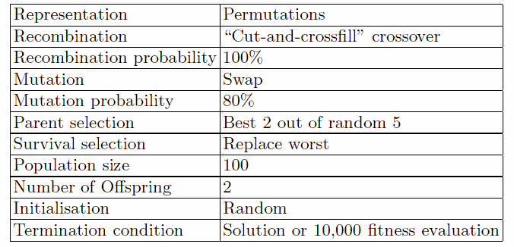
O
Problema
as
8
Rainhas:
Sumário

Slide 12
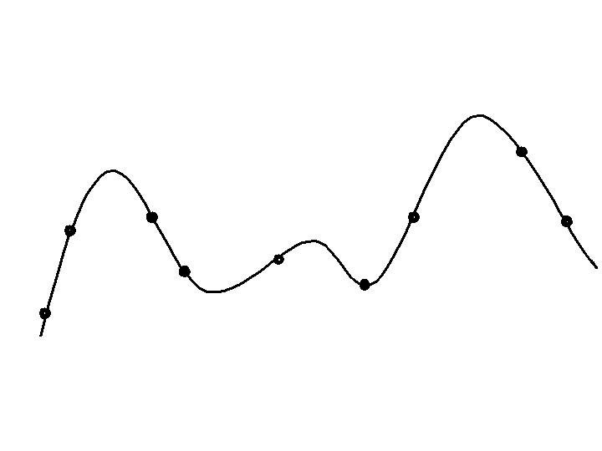
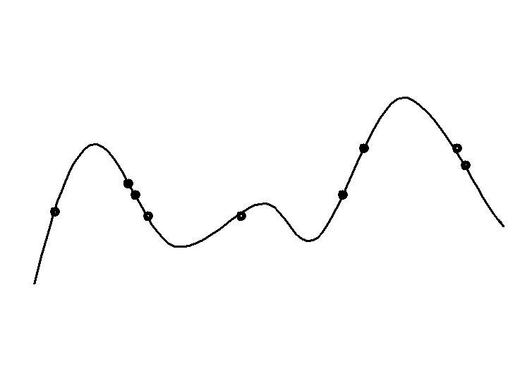
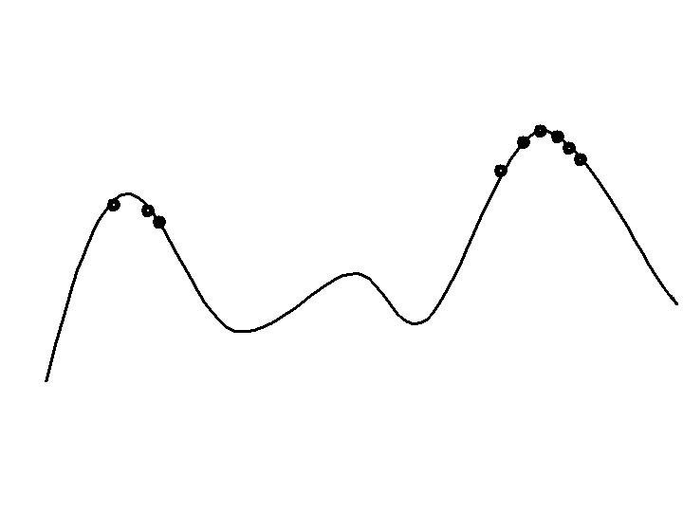
Comportamento Típico de um AE
Fase
de
otmização em uma paisagem 1-dimensional
Fases Iniciais:
Distribuição Quasi-Aleatória da População
Fases Intermediárias:
População arrumada em torno das colinas
Fases Finais:
População concentrada no alto dos picos

Slide 13
Progressão Típica do Fitness
Melhor Fitness da população
Tempo (Número de Iterações)

Slide 14
Por
Quanto
Tempo
Esperar?
Progresso: 2a. Part
Melhor Fitness da Pop.
Progresso:1a. Part
Tempo (Número de Iterações)
Vai depender:
•Quanto tempo tem-se disponível
•Quão necessário é a melhoria para a solução do problema

Slide 15
Quanto
de
esforço
é
poupado
com
uma
inicialização
esperta?
Melhor Fitness da Pop.
F
F:
fitness após uma inicialização esperta
T:
Tempo gasto par alcança o nível F
T
Tempo (Número de Iterações)
Isto irá depender:
•Possível, se boas soluções existem
•Cuidado, restrição do espaço genótipo

Slide 16
AE
no
Contexto
Global
• Existem muitas abordagens sobre o uso dos AEs com
uma ferramenta robusta de resolução de problemas
• Na maioria dos casos, uma ferramenta específica para o problema pode:
• Ter um melhor desempenho que um algoritmo genérico
• Porém, tem
• Geralmente problema
• Meta é uma
limitada utilização
não é boa para todas as instâncias do
ferramenta robusta que:
• Tem um desempenho tão bom quanto
• Abrange um grande espectro de problemas e instâncias

Slide 17
AE
–
Resolução
de
Problemas:
Visão
de
Goldberg
em
1989
Métodos
Guiados
Algoritmos
Evolutivos
Desempenho dos Métodos
Busca
Aleatória
Escala
de “Todos os Problemas”

Slide 18
AEs
e
Conhecimento de Domínios
• Tendência
• Adicionar
dos anos 90
conhecimento especifico do problema aos AEs
(operadores, reparo, etc.)
• Resultado: Uma deformação da curva de desempenho dos AEs.
• Melhor para dados problemas
• Piores para outros problemas
• O montante de conhecimento adicionado é variável
• Teorias recentes sugerem que a busca por um algoritmo de propósito geral pode ser frutífera.

Slide 19
Visão
de
Michalewicz
(1996)
EA 4
EA 2
EA 3
EA 1
Desempenho dos métodos sobre os Prob.
P
Escala de “Todos os Problemas”

Slide 20
CE
e
a
Otimização
Global
•
Otimização Global: Busca pela melhor solução
X sobre um conjunto fixo S
• Abordagens Determinísticas
• Garante encontrar X, porém pode ter um custo em tempo super-polinomial
• Abordagens Heurísticas
• Regras para decisão para gerar a próxima solução
X ∈ S
• Nada garante que as soluções encontradas são soluções ótimas

Slide 21
CE
e
a
Busca
Local
• Muitas heurísticas impõem uma estrutura local sobre S
• Tais heurísticas podem garantir o melhor ponto em uma estrutura local (Hill-Climbers)
• Porém, problemas exibem muitos ótimos locais
• Freqüentemente, são encotradas boas soluções rapidamente
• Heurística dos AE
• Uso de Populações
• Uso de múltiplos Operadores de busca estocásticos
• Especialmente variações de operadores com aridade > 1
• Seleção Estocástica

